Slide 1
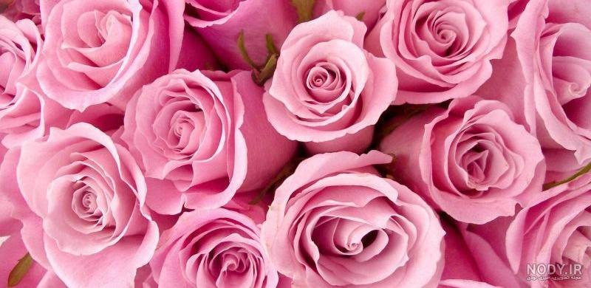

Slide 2
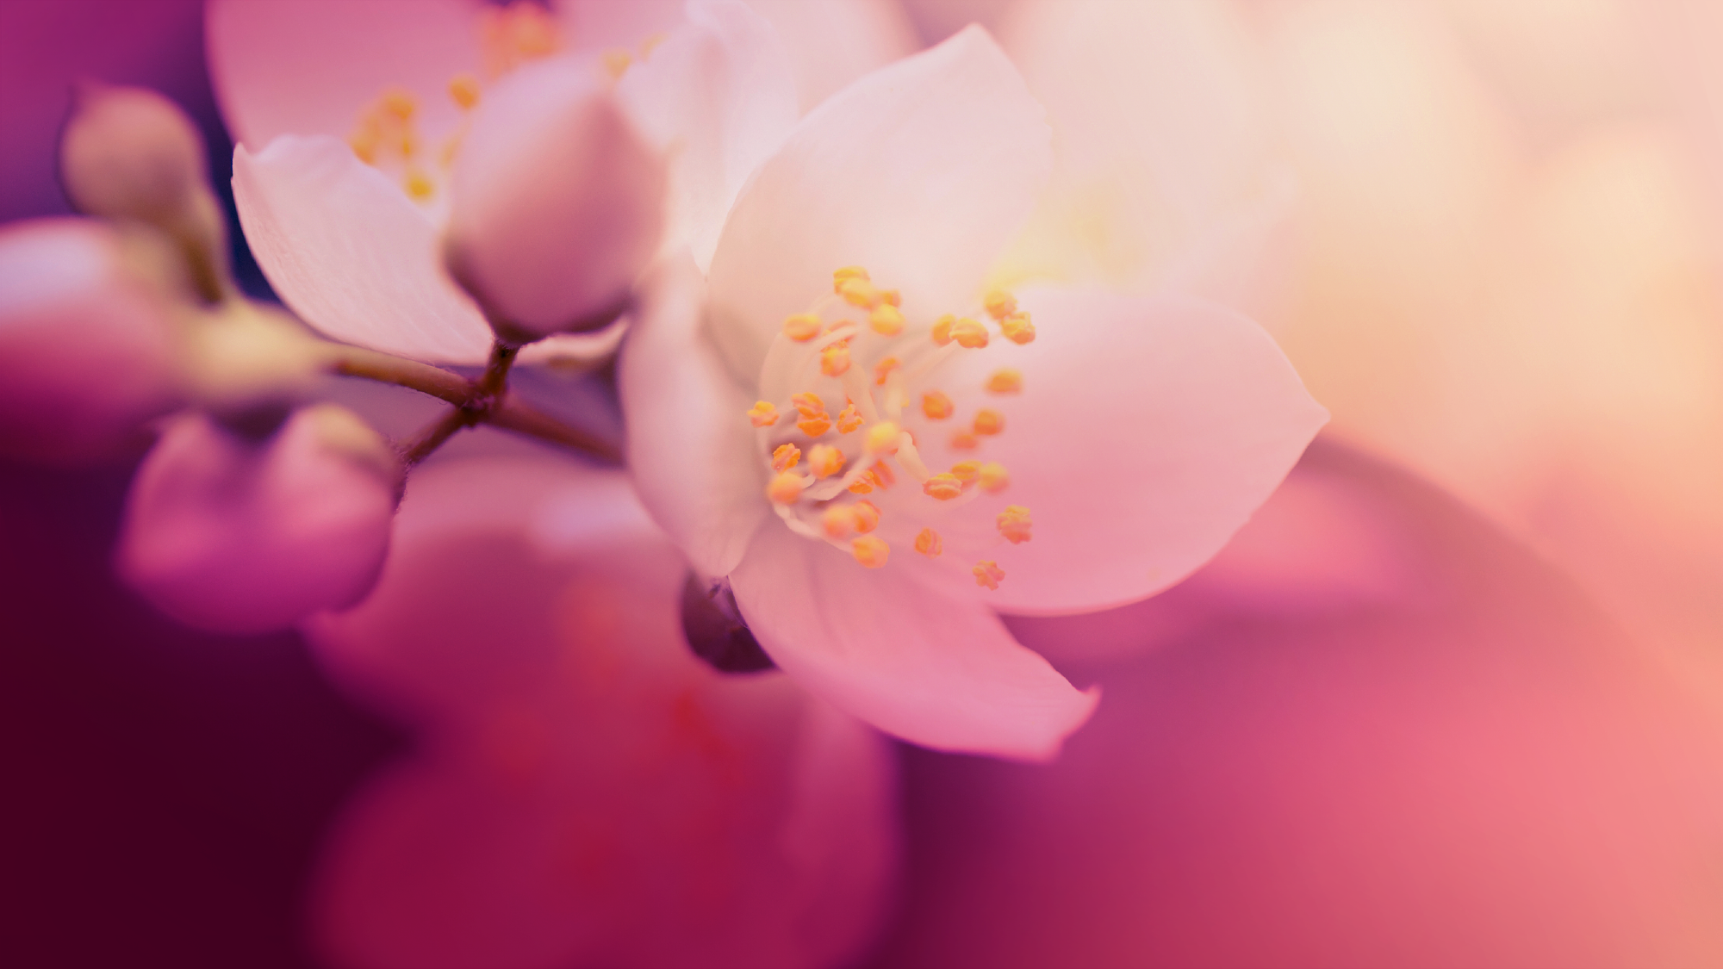



Slide 3
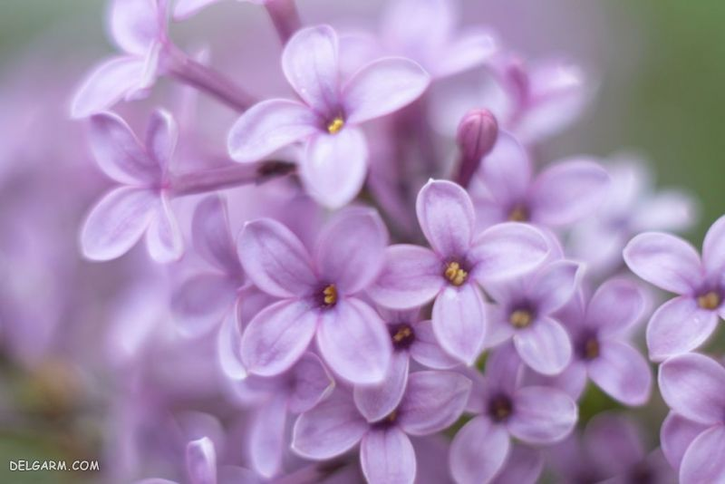
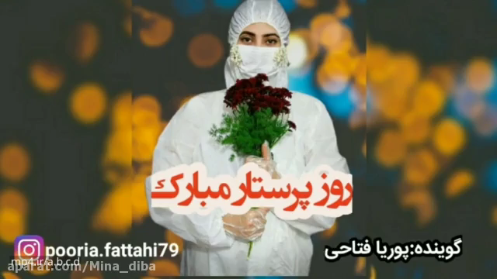

Slide 4
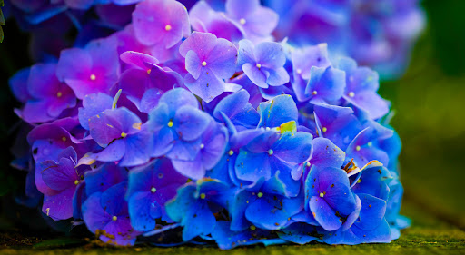




Slide 5
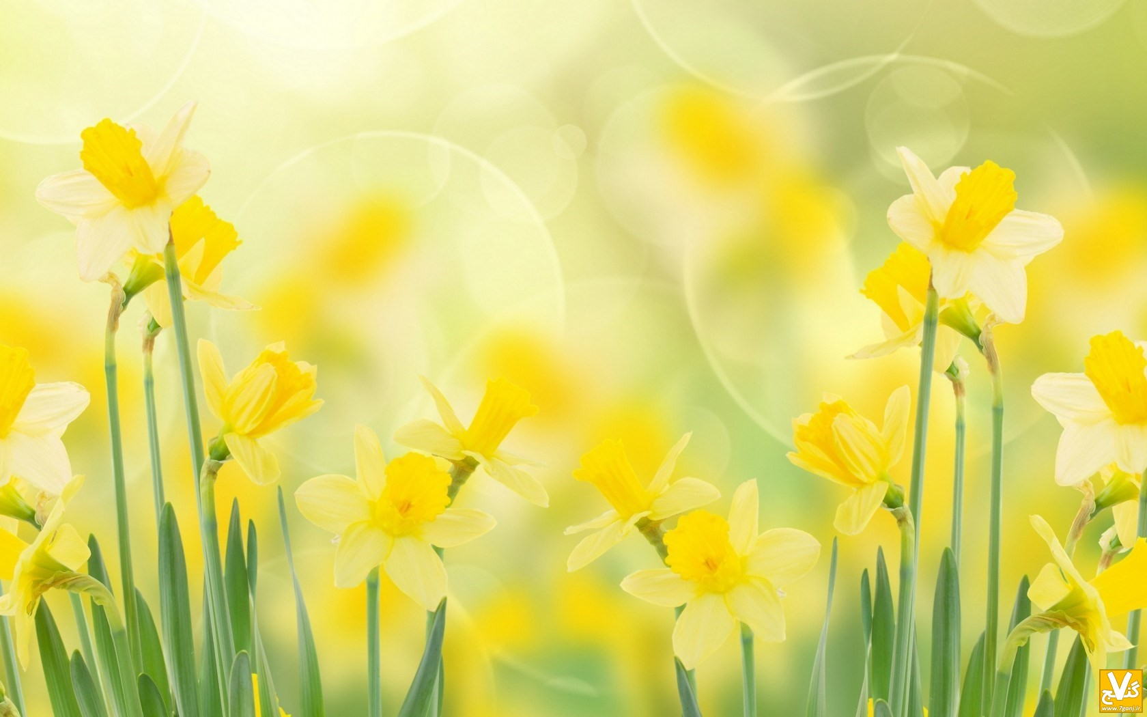
ولادت زینب (س) ظهور ستاره‌ای درخشان در میان کواکب آسمان معصومین است. امشب زینب کبری مظهر عاطفه و مهر، معرفت و ایمان و منادی انسانیت پا در جهان می‌گذارد. امشب به خاندانی که فخر دو عالم است، زینت‌بخشی دانا و بردبار عطا می‌شود. خداوند به مردی که خود مایه زینت جهانیان است، زینتی زیبا می بخشد. آری زینب به دنیا می‌آید تا زیبنده مقام دختر بودن علی علیه السلام باشد. عقیله ای پا به جهان می‌گذارد که بنی هاشم به وجودش مفتخر شود و نمونه بانویی شود که کامل کننده قیامی باشد که برای زنده نگه داشتن دین برپا شد. او که مانند پرستاری برای خانواده بود.
-ولادت دردانه‌ای چنین که لطافتش یاس را، عظمتش کوه‌های استوار را، پاکی‌اش آیینه را و زلال بودنش آب هزار چشمه روان را به یاد می‌آورد، به همه شیعیان تبریک عرض می‌کنیم.
✿ ☆ ✿

Slide 6
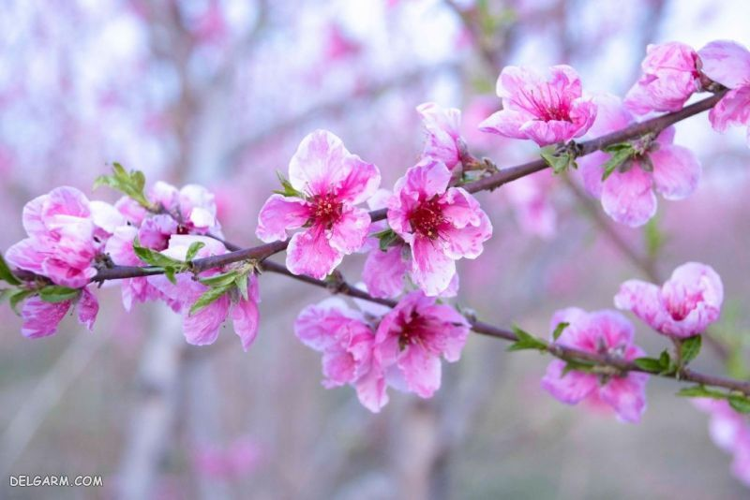

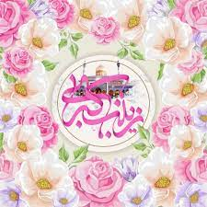

Slide 7
